Slide 1
Dockerspawner
Felipe Menino
(28/05/2020)

Slide 2
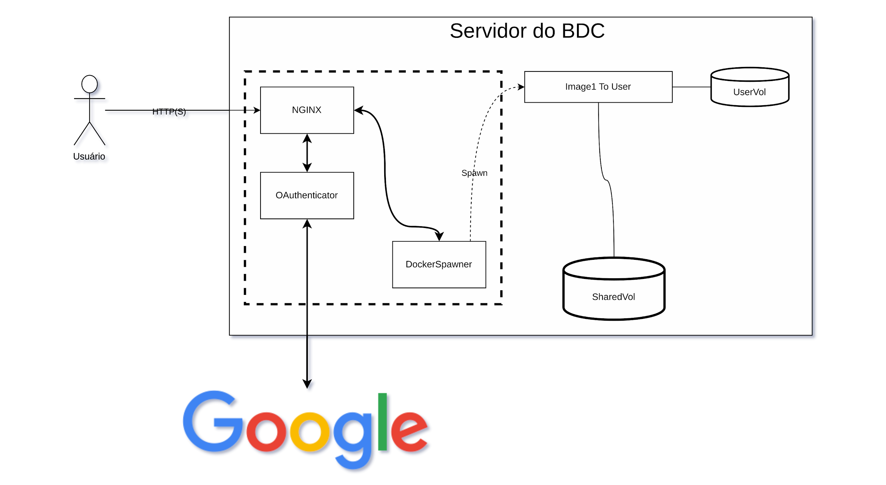
Estrutura

Slide 3
Estrutura
e-sensing/sits
DockerSpawner
jupyter/scipy-notebook
pangeo/jupyterlab

Slide 4
OBRIGADO!

